Slide 1
氧化还原滴定
0.1000mol/L酸性高锰酸钾溶液滴定未知浓度草酸溶液

Slide 2
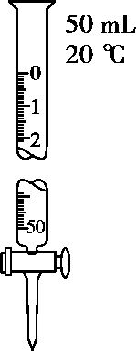
1反应原理
2KMnO₄+5H₂C₂O₄+3H₂SO₄=K₂SO₄+10CO₂↑+2MnSO₄+8H₂O

Slide 3
2分组实验
1实验目的：用0.1000mol/L 酸性高锰酸钾标准溶液滴定20.00mL某浓度的草酸溶液，测定其浓度
2实验步骤：
①准备工作
滴定管 | 1查 | 检查是否漏水
 | 2洗 | 用蒸馏水洗涤滴定管2~3次（共4~6次）
 | 3润 | 用草酸溶液润洗酸式滴定管I2~3次、用高锰酸钾溶液润洗酸式滴定管II2~3次
 | 4装 | 将草酸溶液、酸性高锰酸钾溶液分别装进酸式滴定管I和II中，使液面在0刻度以上2-3厘米
 | 5排 | 调节液面，使尖嘴充满液体，使液面位于某一刻度。
 | 6记 | 记下此时刻度
锥形瓶 | 1洗 | 只用蒸馏水洗
 | 2装 | 用酸式滴定管装入20.00mL草酸溶液
 | 3滴 | 不需要额外指示剂

Slide 4
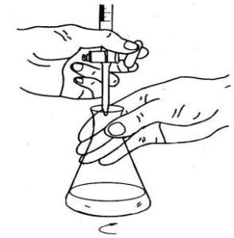

2分组实验
1实验目的：用0.1000mol/L 酸性高锰酸钾标准溶液滴定20.00mL某浓度的草酸溶液，测定其浓度
2实验步骤：
②滴定过程-平行滴定3次，一人操作
滴定终点的判断
左手向内包住玻璃活塞，并转动玻璃活塞，使酸性高锰酸钾溶液滴下，先快后满
滴入最后一滴酸性高锰酸钾标准液，溶液变为浅红色，且30s不恢复。
眼睛注视锥形瓶中溶液颜色的变化，稍微关注一下滴定管中液体，别流到最大刻度下面了。
右手旋摇锥形瓶，使反应液混合均匀

Slide 5
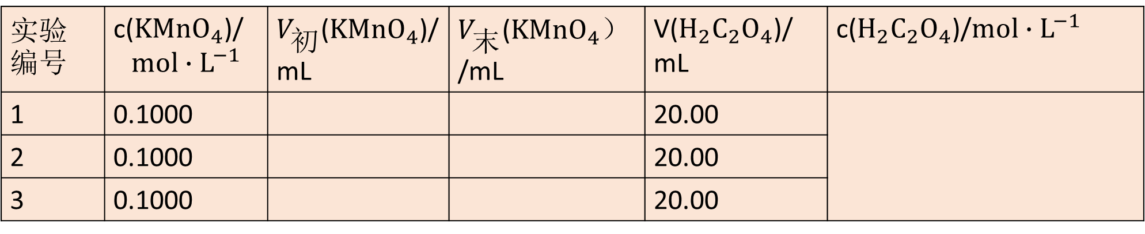
2分组实验
1实验目的：用0.1000mol/L 酸性高锰酸钾标准溶液滴定20.00mL某浓度的草酸溶液，测定其浓度
2实验步骤：
③结果
实验编号 | c(${KMnO}_{4}$)/ $${mol∙L}^{−1}$$ | $V_{初}$(${KMnO}_{4}$)/ mL | $V_{末}$(${KMnO}_{4}$）/mL | V($H_{2}C_{2}O_{4}$)/ mL | c($H_{2}C_{2}O_{4}$)/${mol∙L}^{−1}$
1 | 0.1000 |  |  | 20.00
2 | 0.1000 |  |  | 20.00
3 | 0.1000 |  |  | 20.00

